Slide 1



INTRODUCCIÓN- Legado María de Villota
El Legado María de Villota nace con fines solidarios y con el objetivo de transmitir a los jóvenes y deportistas la alegría y valores que encarnó su figura, a través de una semana de iniciativas, promovidas por la Fundación Deporte Joven del CSD, el Ayuntamiento de Santander y la Fundación Lo Que De Verdad Importa, con la ayuda de los patrocinadores que acompañaron a María.
Del 1 al 6 de julio, Santander, Ciudad Europea del Deporte, albergará el congreso “Lo que de Verdad Importa”, una jornada de reflexión bajo el marco de la Universidad Internacional Menéndez Pelayo, y actividades deportivas en la calle, promovidas por la Fundación Deporte Joven del CSD, en colaboración con Fundaciones, Federaciones, Clubs y el Instituto Municipal de Deportes de la ciudad.
#legadomariadevillota @legadomaria

Slide 2

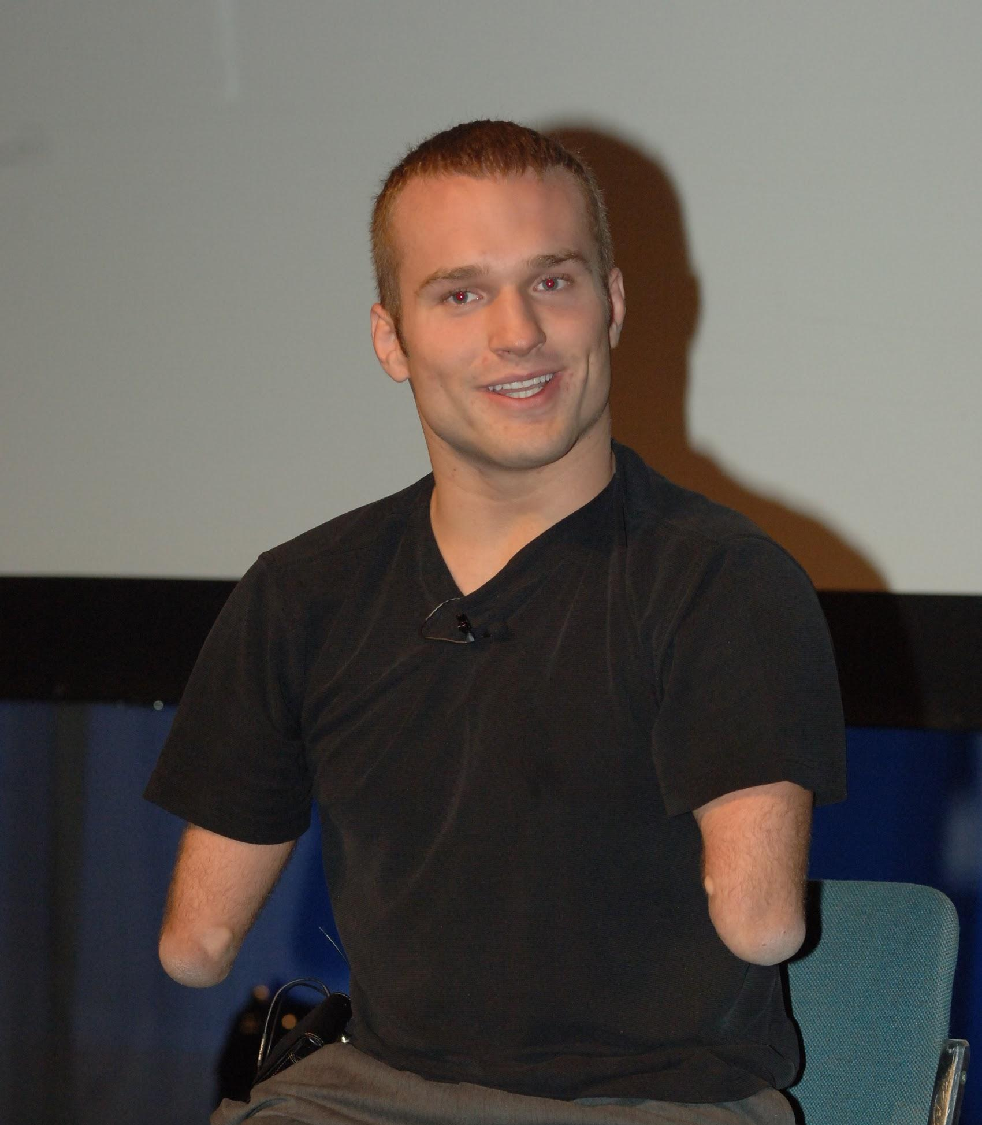
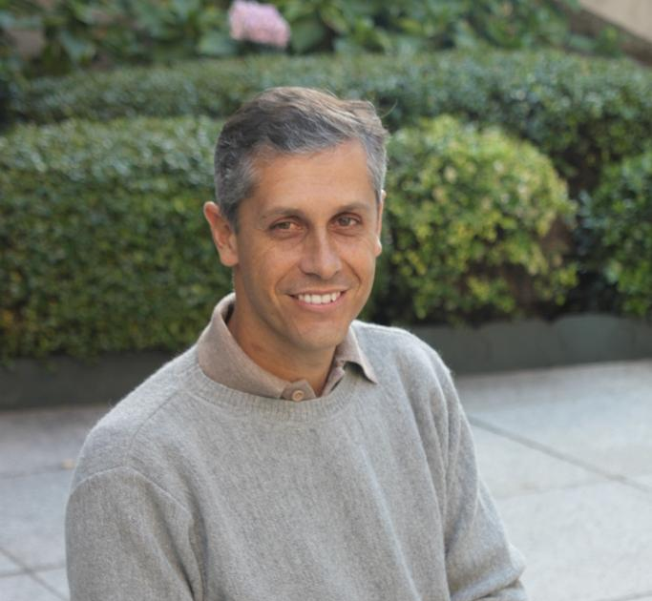
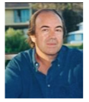
Congreso Lo que de Verdad Importa
Lo Que De Verdad Importa nació en el 2007 con la intención de difundir los valores universales en la sociedad. Desde entonces, la fundación ha realizado congresos por la mayoría de la ciudades españolas, además de en Latinoamérica y Europa.
Sus congresos acercan realidades e historias que suponen un ejemplo a seguir. María de Villota fue uno de sus ponentes. De hecho, la mañana que falleció en Sevilla iba a realizar su ponencia para jóvenes universitarios sobre Lo Que De Verdad Importa.
Para el Legado María de Villota, la Fundación Lo que de Verdad Importa traerá de diferentes partes del mundo a ponentes que, como María, encontraron el medio para descubrir que “La vida es un regalo”, gracias a la ayuda de los patrocinadores que acompañaron a María en su vida deportiva.
Ponentes
Kyle Maynard: Es un joven americano que nació con amputación congénita de brazos y piernas, lo cual no le ha impedido ser campeón de lucha libre, compitiendo contra personas sin discapacidad. Su libro “Sin excusas” que refleja su actitud ante la adversidad. Muestra de ello es que ha escalado el Kilimanjaro.
Valor: Superación
Jorge Font: Jorge empezó a practicar esquí acuático a los 7 años. A los 19, tras haber sido campeón mundial, sufrió un accidente que le dejó tetrapléjico de por vida. A pesar de su discapacidad decidió continuar con su vida como deportista profesional.
Valor: Humildad
Nando Parrado: Fue uno de los 16 supervivientes del accidente aéreo de Los Andes. Nando logró el rescate de sus compañeros al liderar una expedición para buscar ayuda. Transmite un mensaje de superación, tenacidad, trabajo en equipo y amor hacia la familia. Su historia inspiró la sobrecogedora película ¡Viven!
Valor: Excelencia, trabajo en equipo
Agenda: 1 de Julio de 2014. Palacio de los Deportes, Santander
9:00h Apertura de Puertas
10:00h: Documental María de Villota, introducido por Mario Alonso Puig
11:15h: Kyle Maynard: Ponencia
12:30h: Jorge Font: Ponencia
13:45h: Descanso
15:15h: Nando Parrado: Ponencia
16:30h: Clausura

Slide 3


Jornada Abierta “Valores en el Deporte”
La jornada de "Valores en el Deporte" se llevará a cabo la mañana del día 2 de Julio en la Universidad Internacional Menéndez Pelayo y contará con la participación de Carlos Gracia, Presidente de la RFEDA, Dr. César Casado, Jefe del Servicio de Cirugía Plástica y Unidad de Quemados de la Paz, José Santos, ingeniero de F1, actualmente equipo Porsche de las 24 Horas de Le Mans y Gonzalo Silió, Psicopedagogo, Psicopedagogo y formador en "Habilidades para la vida" de la Fundación EDEX
Posteriormente, habrá una mesa redonda, moderada por Alfonso Jiménez Director de la Fundación Deporte Joven del CSD y compuesta por Theresa Zabell, dos veces campeona olímpica, por Balba González Camino, ex piloto, José Santos, Luis Monzón, actual Campeón de España de Rallyes que compartió volante con María en las 24 horas de Daytona y Gonzalo Silió.
El hilo conductor de este seminario "Valores en el Deporte" recordará vivencias y situaciones de las distintas personas que mantuvieron contacto con María.
Actividades deportivas
Con la implicación y el apoyo de la Fundación del Consejo Superior de Deportes y el Ayuntamiento de Santander, los días 3,4,5 y 6 de julio, la ciudad será el escenario de diferentes modalidades deportivas.
Vela, kárate, baloncesto, esgrima, baseball, golf, rugby y running, con una carrera popular, serán las actividades a las que se podrán unir los aficionados, jóvenes y familias gracias a la colaboración desinteresada de Fundación Ecomar, el Ayuntamiento de Santander, Clubs, Instituto Municipal de Deportes y Federaciones españolas y cántabras.
Días 3, 4, 5 de Julio de 2014. Actividad multidisciplinar:
De 18.00h a 21h En el Parque Dr. Mesones, junto al Sardinero
Día 5 de Julio de 2014. Bautismo de Mar- F. Ecomar
A las 15:00h En el CEAR y Real Club Marítimo de Santander (2€ Solidarios)
Día 6 de Julio de 2014. Carrera “La Milla de María de Villota”
A las 10:00h: Modalidades Infantil (350 metros), familiar y amateur (1 milla), en la Península de la Magdalena con un recorrido de una milla. (2€ Solidarios)

